Slide 1
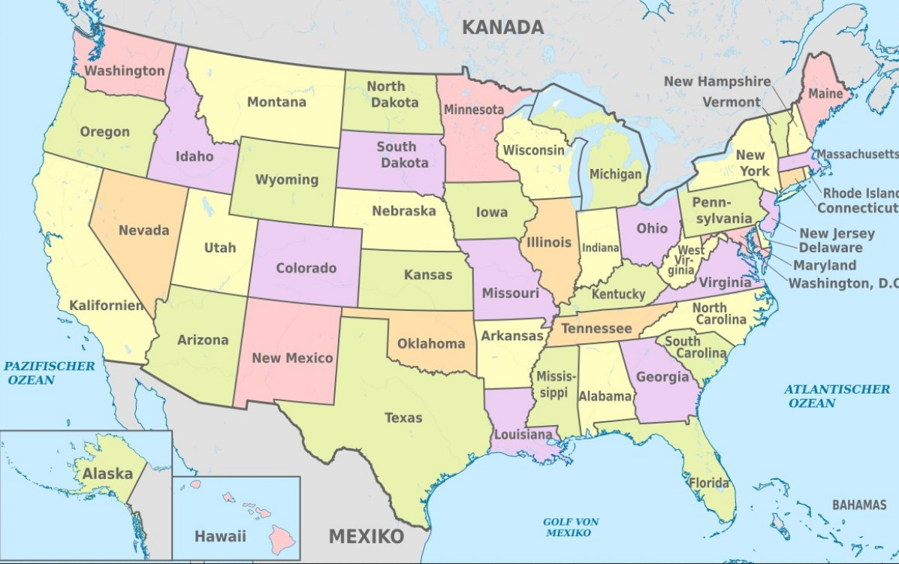



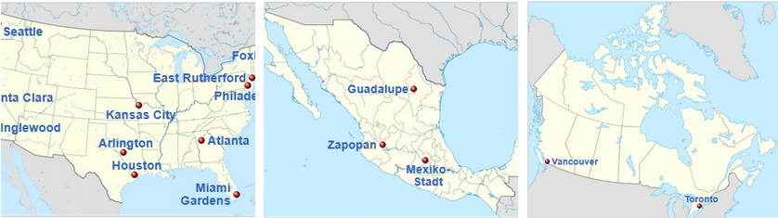
Fussball WM 2026
Quelle und mehr Infos
fast in Echtzeit
Wikipedia.org
Fussball WM 26
Yug und Tubs, CC creativecommons.org/licenses/by-sa/2.5, NordNordWest, CC BY 3.0 https://creativecommons.org/licenses/by/3.0, via Wikimedia Commonsvia Wikimedia Commons Wikipedia
www.userlearn.ch
Gratis und ohne Registierung frei zugängliches Lernportal Schweiz. Alle Lernmaterialien von Lehrkräften und frei verwendbar!
Erstellt 28.10.25

